Slide 1
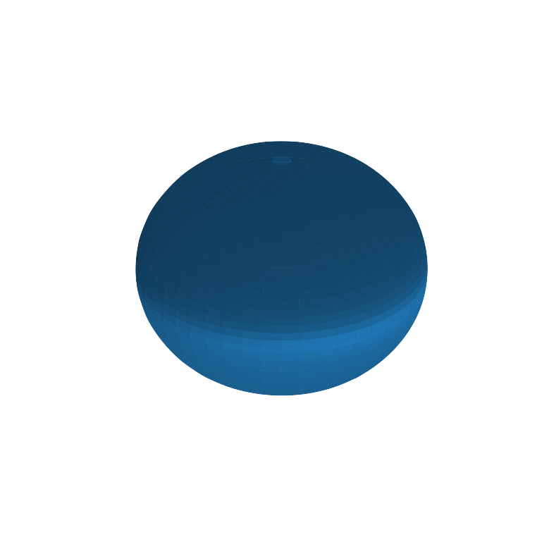


$$H$$
$$H$$

